Slide 1

FortiADC - Доставка приложений без ограничений
Fortinet SE Yelzhan Nassipov
ynassipov@fortinet.com
Notes:
Поскольку спрос на пропускную способность растет быстрее, чем бюджеты, а количество кибератак постоянно возрастает, безопасная и эффективная доставка приложений может осуществляться с той скоростью, на которую рассчитывают пользователи. Fortinet Application Delivery Controller (FortiADC) оптимизирует доступность, удобство для пользователей и безопасность приложений корпоративных приложений. FortiADC обеспечивает доступность приложений, используя балансировку нагрузки уровня 4 / уровня 7, устойчивость центров обработки данных, оптимизацию приложений и брандмауэр веб-приложений (WAF) для защиты веб-приложений от OWASP Top 10 и многих других угроз.
FortiADC обеспечивает непревзойденную балансировку нагрузки и веб-безопасность независимо от того, используется ли он для приложений в одном центре обработки данных или для обслуживания нескольких приложений для миллионов пользователей по всему миру. Он включает в себя производительность приложений, WAF, глобальную балансировку нагрузки на сервер, балансировку нагрузки на каналы и аутентификацию пользователей - все в одном решении для обеспечения доступности, производительности и безопасности в рамках единой лицензии «все включено».

Slide 2


Веб-приложения универсальны и расширяются
^{5G Transformation}
^{Moving to the Cloud}
^{SSL Attack Rising}
Killer App
5G will reach 40% population coverage with 1.5 billion subscribers by 2024¹
928
cloud apps on average per enterprise²
80%
Of all enterprise Internet traffic will be encrypted by 2019³
^{Gemalto}
^{Symantec}
^{Gartner}
Notes/Sources:
Gemalto - Introducing 5G networks 2019.
Symantec - cloud-generation 2019.
Gartner Predicts 2017: Network and Gateway Security.
Notes:
Поскольку пропускная способность и спрос продолжают расти, а все больше корпоративных и даже малых и средних предприятий переходят в облако, спрос на веб-приложения будет продолжать расти. Компании должны иметь возможность легко и эффективно масштабировать для удовлетворения этих постоянно растущих потребностей. Добавьте к этому, более широкое использование SSL для защиты трафика в потоке, требования к веб-приложениям возрастают в геометрической прогрессии.
Использование FortiADC позволяет компаниям удовлетворить этот спрос, легко масштабируя свои веб-приложения в бэкэнде

Slide 3
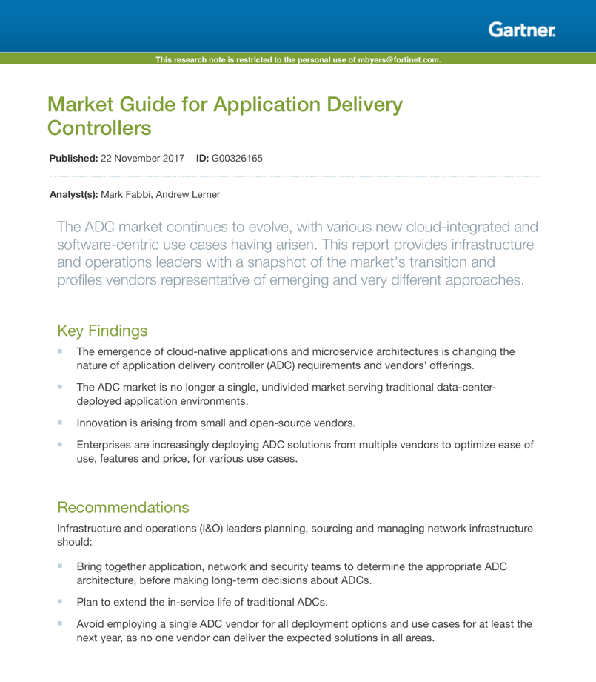
ADC - Повышение доступности, производительности и безопасности
“Application delivery controllers are a key component within enterprise and cloud data centers to improve application availability, performance and security.
“ADCs provide functionality for both user-to-application and application-to-application traffic, and effectively bridge the gap between the application and underlying protocols and traditional packet-based networks..
Notes:
Gartner публикует Market Guide контроллеров доставки приложений. В нем они рекомендуют Application Delivery Controller для улучшения доступности приложений, производительности и безопасности.
Хотя Fortinet не был подробно рассмотрен в этом недавнем Market Guide , он был специально упомянут.
FortiADC не только улучшает взаимодействие с клиентами и реакцию веб-приложений, но и расширенные функции безопасности помогают защитить центр обработки данных. Эти функции включают в себя:
Брандмауэр
Предотвращение вторжений
Репутация IP
антивирус
Гео IP защита
Брандмауэр веб-приложений
Интеграция FortiSandbox
DoS защита

Slide 4



Пользователи ожидают адаптивных веб-приложений
Increases in user volumes strains server resources
APPLICATIONS
OFFLINE
SLOW RESPONSE
TIMES
Protect application using advanced security features
APPLICATION ATTACKS
LOSS OF
REVENUE
Increase application speed and performance
Development time to patch can take weeks to months
Notes:
Пользователи ожидают гибкого и надежного доступа к вашим веб-приложениям. Плохое взаимодействие с вашими приложениями может привести к значительным потерям дохода. Проблемы, связанные с предоставлением положительного опыта пользователя, включают в себя:
Увеличение количества пользователей из-за продаж или сезонных тенденций
Приложения находятся в автономном режиме по любой причине
Медленное время отклика из-за нагрузки на сервер или ограничений полосы пропускания
Сложность в обеспечении безопасного, зашифрованного соединения
Прикладные атаки плохих актеров

Slide 5
FortiADC Введение

Slide 6
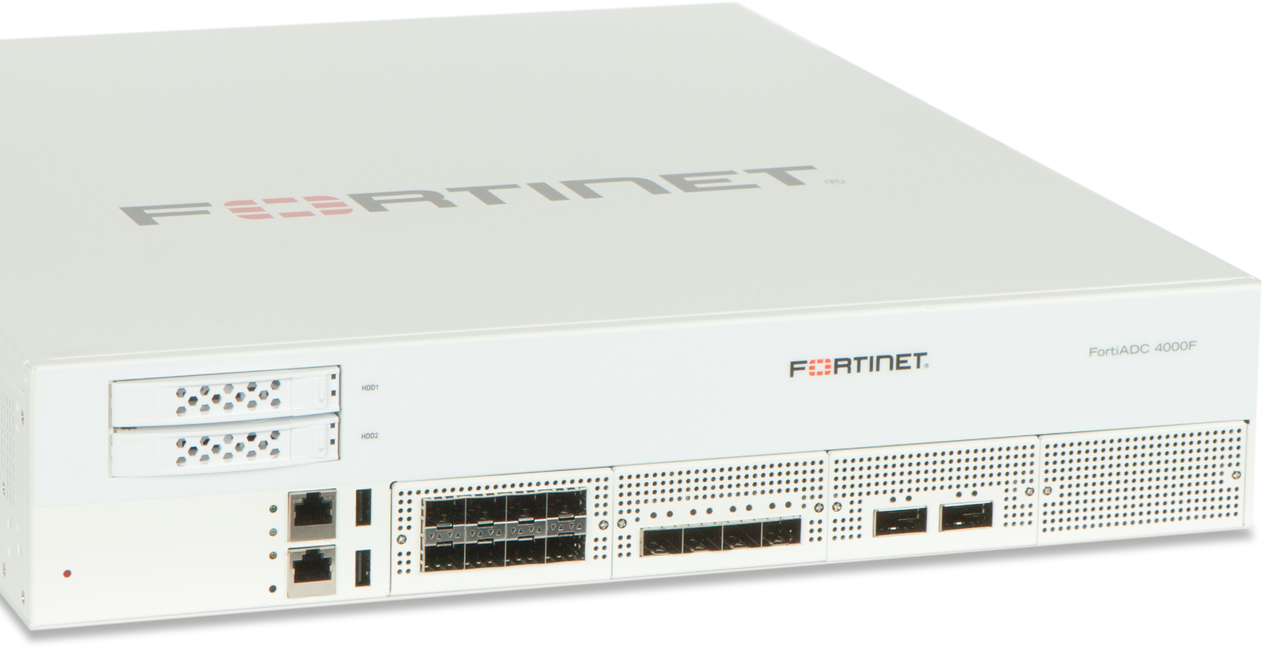

FortiADC – Доставка приложений без ограничений
Расширенный контроллер доставки приложений
All-Inclusive лицензия
Гибкое развертывание
Интеграция с Fortinet Security Fabric
Лучшая цена / производительность на рынке
Class-leading performance and value almost any sized application environment
Notes:
FortiADC - это усовершенствованный контроллер доставки приложений, обеспечивающий ряд существенных преимуществ. Он предлагает гибкие варианты развертывания, всеобъемлющую лицензию и лучшую цену / производительность на рынке. Он также напрямую связан с нашей сетью безопасности Fortinet, которая обеспечивает:
Широкая видимость всей поверхности цифровой атаки
Интегрированная защита для всех устройств, сетей и приложений
Автоматизированные операции и постоянная оценка доверия

Slide 7
FortiADC Расширенные возможности
L4/L7 Load Balancing
Application Optimization
Global Load Balancing
Link Load Balancing
SSL Offloading & Visibility
SSL Forward Proxy
Page Speed
Web Application Firewall
Anti-Virus Mitigation
User Authentication
DDoS Protection
IP Reputation
Geo-IP Protection
L4 Firewall
Intrusion Prevention System
Monitor and Logging
Data Analytics
FortiView Integration
Ansible Integration
Cisco ACI Integration
Centralized Management
Full Resful API Support
Application Security
Availability and Performance
Visibility and Automation
Public Cloud
Hardware
Virtual
Private Cloud
FortiADC OS
Notes:
FortiADC доступен в нескольких вариантах развертывания, каждый из которых обеспечивает одинаковый уровень функций. Если вы хотите развернуть физическое оборудование или виртуальную машину, в частном облаке или в общедоступной облачной среде, у вас будет одинаковый уровень возможностей и защиты.

Slide 8
FortiADC Форм-факторы
Множество вариантов для максимальной гибкости развертывания
Appliances
8 models
500 Mbps to 60 Gbps
Support for 40GE
Virtual Machines
6 VM models
CPU-based
Perpetual licensing
VMware, Hyper-V, Xen, Citrix Xenserver, KVM and OpenStack
Public Cloud
4 VM models
BYOL
AWS, Azure, Google Cloud and Oracle Cloud
Centralized Management
Perpetual licensing (10 devices or unlimited)
Full visibility and control for all ADC forms
Support VMware and KVM Hypervisors
Notes:
Доступные форм-факторы FortiADC предлагают вам несколько вариантов развертывания для максимальной гибкости, не жертвуя никакими возможностями. От физического оборудования до виртуальных машин возможности практически безграничны. Виртуальные машины FortiADC доступны для всех основных платформ гипервизоров, а FortiADC интегрируется с большинством основных облачных сервисов, включая AWS, Azure, Google Cloud и Oracle Cloud. Также доступно централизованное управление, позволяющее управлять и контролировать несколько FortiADC из одного централизованного менеджера.

Slide 9
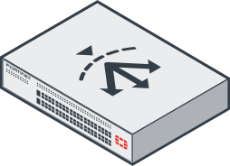
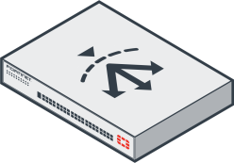
Модельный ряд FortiADC
Performance & Scalability
L4 | <10 GB | 10 – 20 GB | 40+ GB
SSL | Software | ASIC | ASIC
Ports | GE | GE/10GE | GE/10GE/40GE
100+ GB
ASIC
GE/10GE/100GE
FAD-5000F
250.0
FAD-4000F
60.0
FAD-2000F
40.0
FAD-1000F
20.0
FAD-400F
15.0
FAD-300F
8.0
FAD-200F
3.0
FAD-100F
1.5
Notes:
Аппаратное обеспечение FortiADC серии F доступно в нескольких размерах и возможностях для удовлетворения ваших текущих и будущих потребностей. Независимо от того, какую аппаратную платформу вы выберете, поддерживаемые функции остаются неизменными.

Slide 10
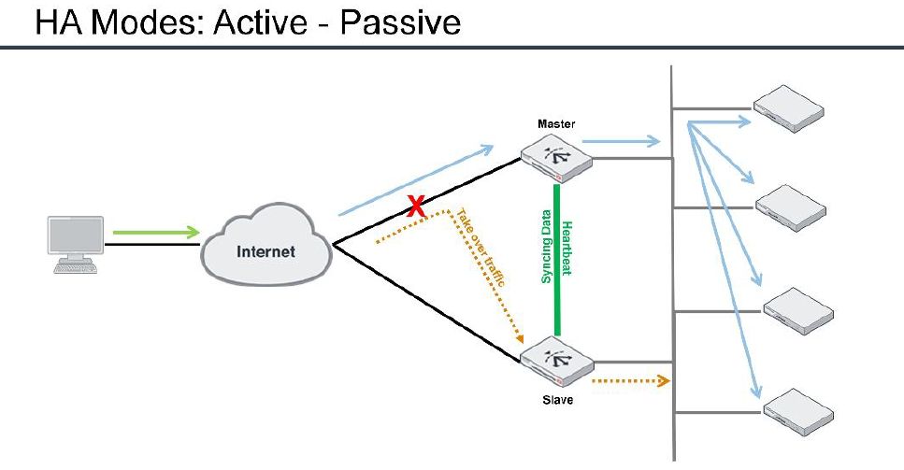

Slide 11
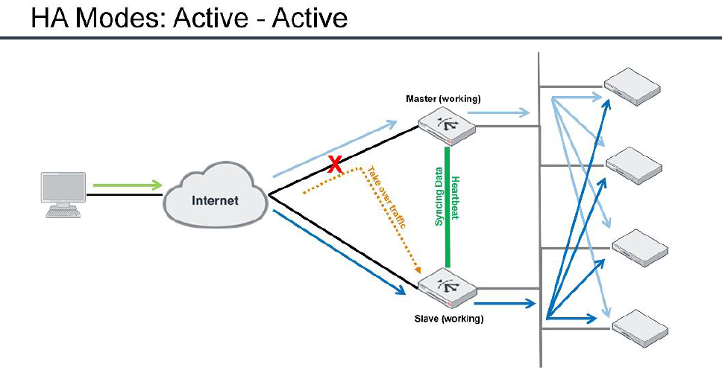

Slide 12
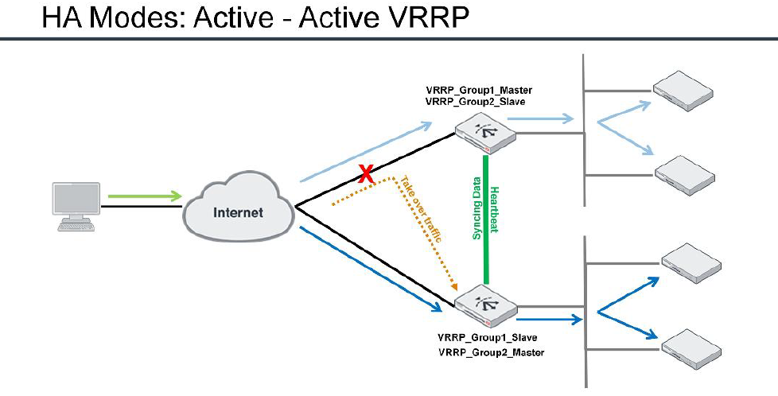

Slide 13

FortiGuard сервисы для FortiADC
WAF Security Service
Application layer signatures
Web Application signature to prevent any web attack
IP
Reputation
Protection for automated attacks and malicious sources
DDoS, Phishing, Botnet, Spam, Anonymous proxies and infected sources
Antivirus and IPS
Scan file uploads
Regular and extended AV databases
Protect the network against exploitable vulnerabilities
FortiSandbox
Cloud
FortiSandbox hosted by Fortinet
Subscription-based
No separate sandbox required
Credential stuffing Defense
Identifies login attempts using stolen credentials from numerous sources
Automatic updates
Prevents unwanted access and defends against data breaches
Web
Filtering
Manage SSL FP scanning exceptions
Enable/disable SSL inspection by category
Automatic updates
STANDARD BUNDLE
ADVANCED BUNDLE

Slide 14
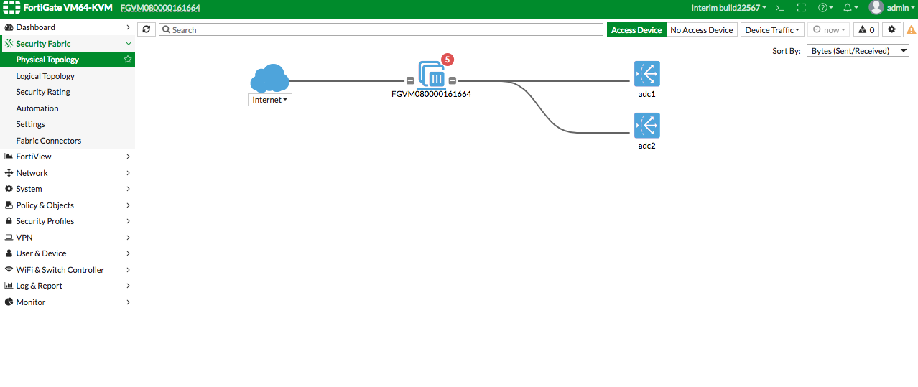
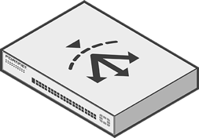
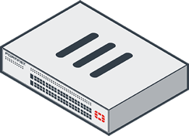
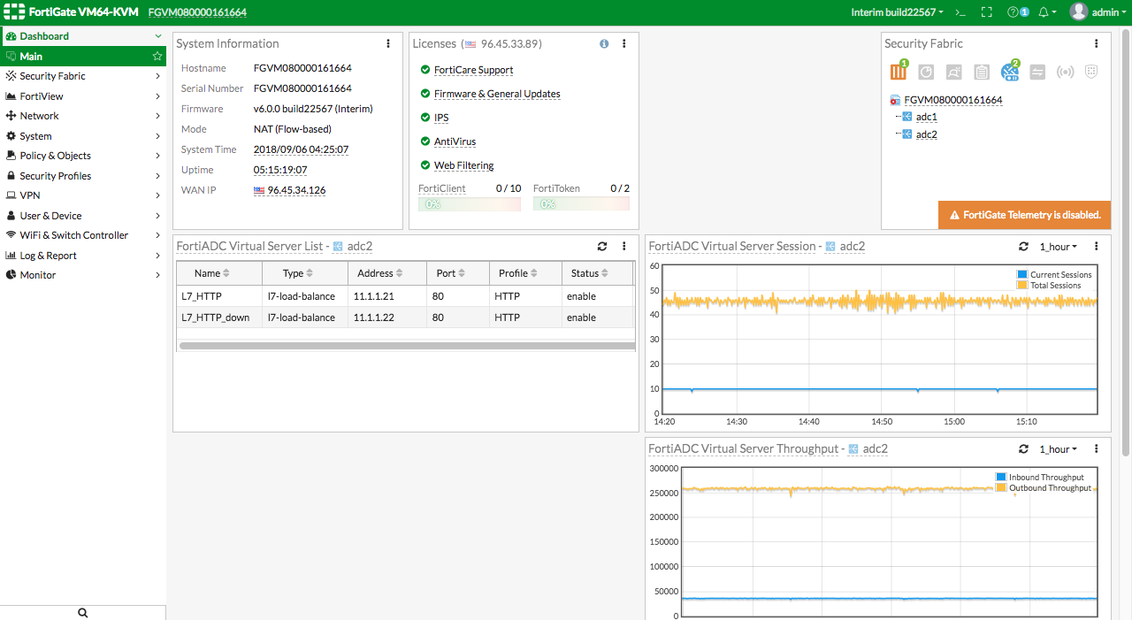

Шагая в “Security Fabric”
FortiADC/FortiGate Security Fabric
Benefits:
Поддерживается в FortiGate версии 6.2
Информация о приложении на Dashboard FortiGate
Полная видимость ADC и доступности серверов
Состояние виртуального сервера
  Состояние работоспособности сервера
  Пропускная способность сервера / соединение
  Топология сети
ADC Topology
FortiADC
FortiGate
Web Servers
ADC Visibility
Notes:
FortiADC теперь может быть интегрирован в Fortinet Security Fabric для улучшенного мониторинга и управления.

Slide 15
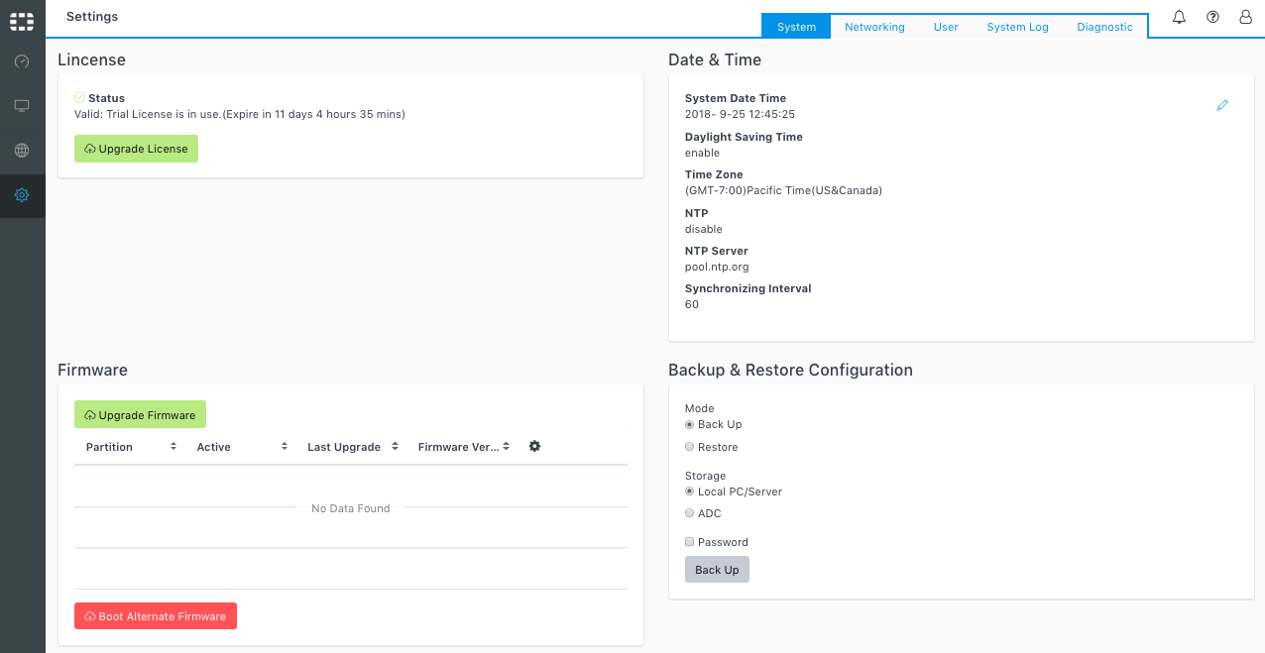
FortiADC CM
Centralized Management – VM Based
Централизованная видимость для всех ADC, включая все виды статистики, журналов, мониторинга
Глобальное хранилище конфигурации, применяется ко всем ADC в пакетном режиме
Глобальное обслуживание всех ADC, включая диагностику, обновление прошивки и.т.д.
Restful API для сторонних приложений
Лицензия на централизованное управление:
  До 10 ADC (базовая лицензия)
  Неограниченная лицензия

Slide 16



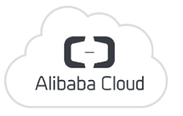
Приложения, SDN и интеграция с облаками
Гибкость вариантов развертывания
Cloud Infrastructure
Application Integration
SDN & Private Cloud

Slide 17
Самый безопасный ADC на рынке

Slide 18
FortiADC Функции безопасности
L4 Firewall
Geo-IP Protection
DDoS Protection
App. Security
WAF
IPS
SANDBOX
Antivirus
IP Reputation
Notes:
FortiADC is the most secure application delivery controller on the market, providing enhanced security features such as:
Web Application Firewall (WAF)
Ddos protection
Antivirus
Layer 4 firewall
Intrusion prevention (IPS)
Application security (L7)
IP reputation
Geo-IP protection
FortiSandbox integration

Slide 19

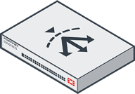


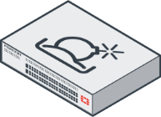
Сканирование файлов на наличие угроз
FortiGuard Antivirus & FortiSandbox Integration
FortiADC
Первое на рынке решение ADC с сервисом Sandbox
Прямая интеграция для расширенного обнаружения угроз
Загруженные файлы веб-приложения, очищенные антивирусным сканером FortiADC, отправляются в FortiSandbox для анализа.
FortiADC уведомляется, если обнаружена угроза
Если определено, что угроза, FortiADC блокирует соединение
Web server file upload
(3) If malicious,
FortiADC notified
to block in
future
(1) File sent to
FortiSandbox
FortiSandbox
(2) File analyzed in
Sandbox environment
Notes:
FortiADC - первый на рынке АЦП с услугами песочницы. Это позволяет осуществлять прямую интеграцию с FortiSandbox для расширенного обнаружения угроз, которых нет ни в одном другом АЦП. После сканирования загрузки файлов с использованием собственного AV-движка FortiADC файлы можно отправлять в FortiSandbox для дальнейшего анализа. Если обнаружены какие-либо угрозы, FortiADC получает уведомление и может заблокировать все будущие экземпляры этой угрозы.

Slide 20





Превосходный WAF!
L7 Web Application Protection
FortiGate
FortiADC
Database
Web Application
Vulnerability
Scanning
Compliance (PCI) &
Full OWASP Coverage
Full WAF Security
Data Loss Protection
Visibility &
Reporting
Notes:
Встроенный WAF FOrtiADC обеспечивает полную защиту веб-приложений уровня 7, обеспечивая возможность соответствия PCI DSS. Это включает в себя сканирование веб-уязвимостей, полное покрытие 10 лучших OWASP, полноценные функции безопасности WAF, защиту от потери данных, а также возможности просмотра и создания отчетов.

Slide 21
Web Application Firewall
Advanced Web Protection
SQLi/XSS Protection, Web Scraping, Brute Force, Web Defacement, CSRF Protection
Web Vulnerability Scanner
Security Fabric Integration
FortiSandbox & FortiGate
Web Attack Signatures
Protocol Validation
HTTP/S, URL Protection
Input Validation
File Restriction, Hidden Files
API Validation
XML, JSON and SOAP validation. OpenAPI support
Sensitive Data Protection
Cookie Security, DLP
Bot Detection
Notes:
FOrtiADC’s WAF is a full feature system providing full WAF protection.

Slide 22
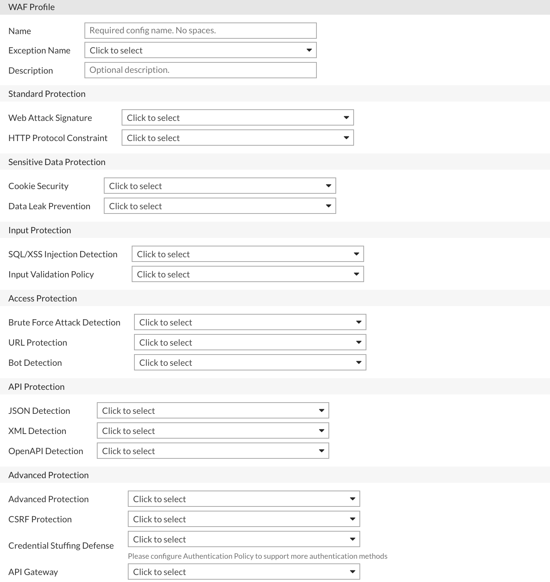
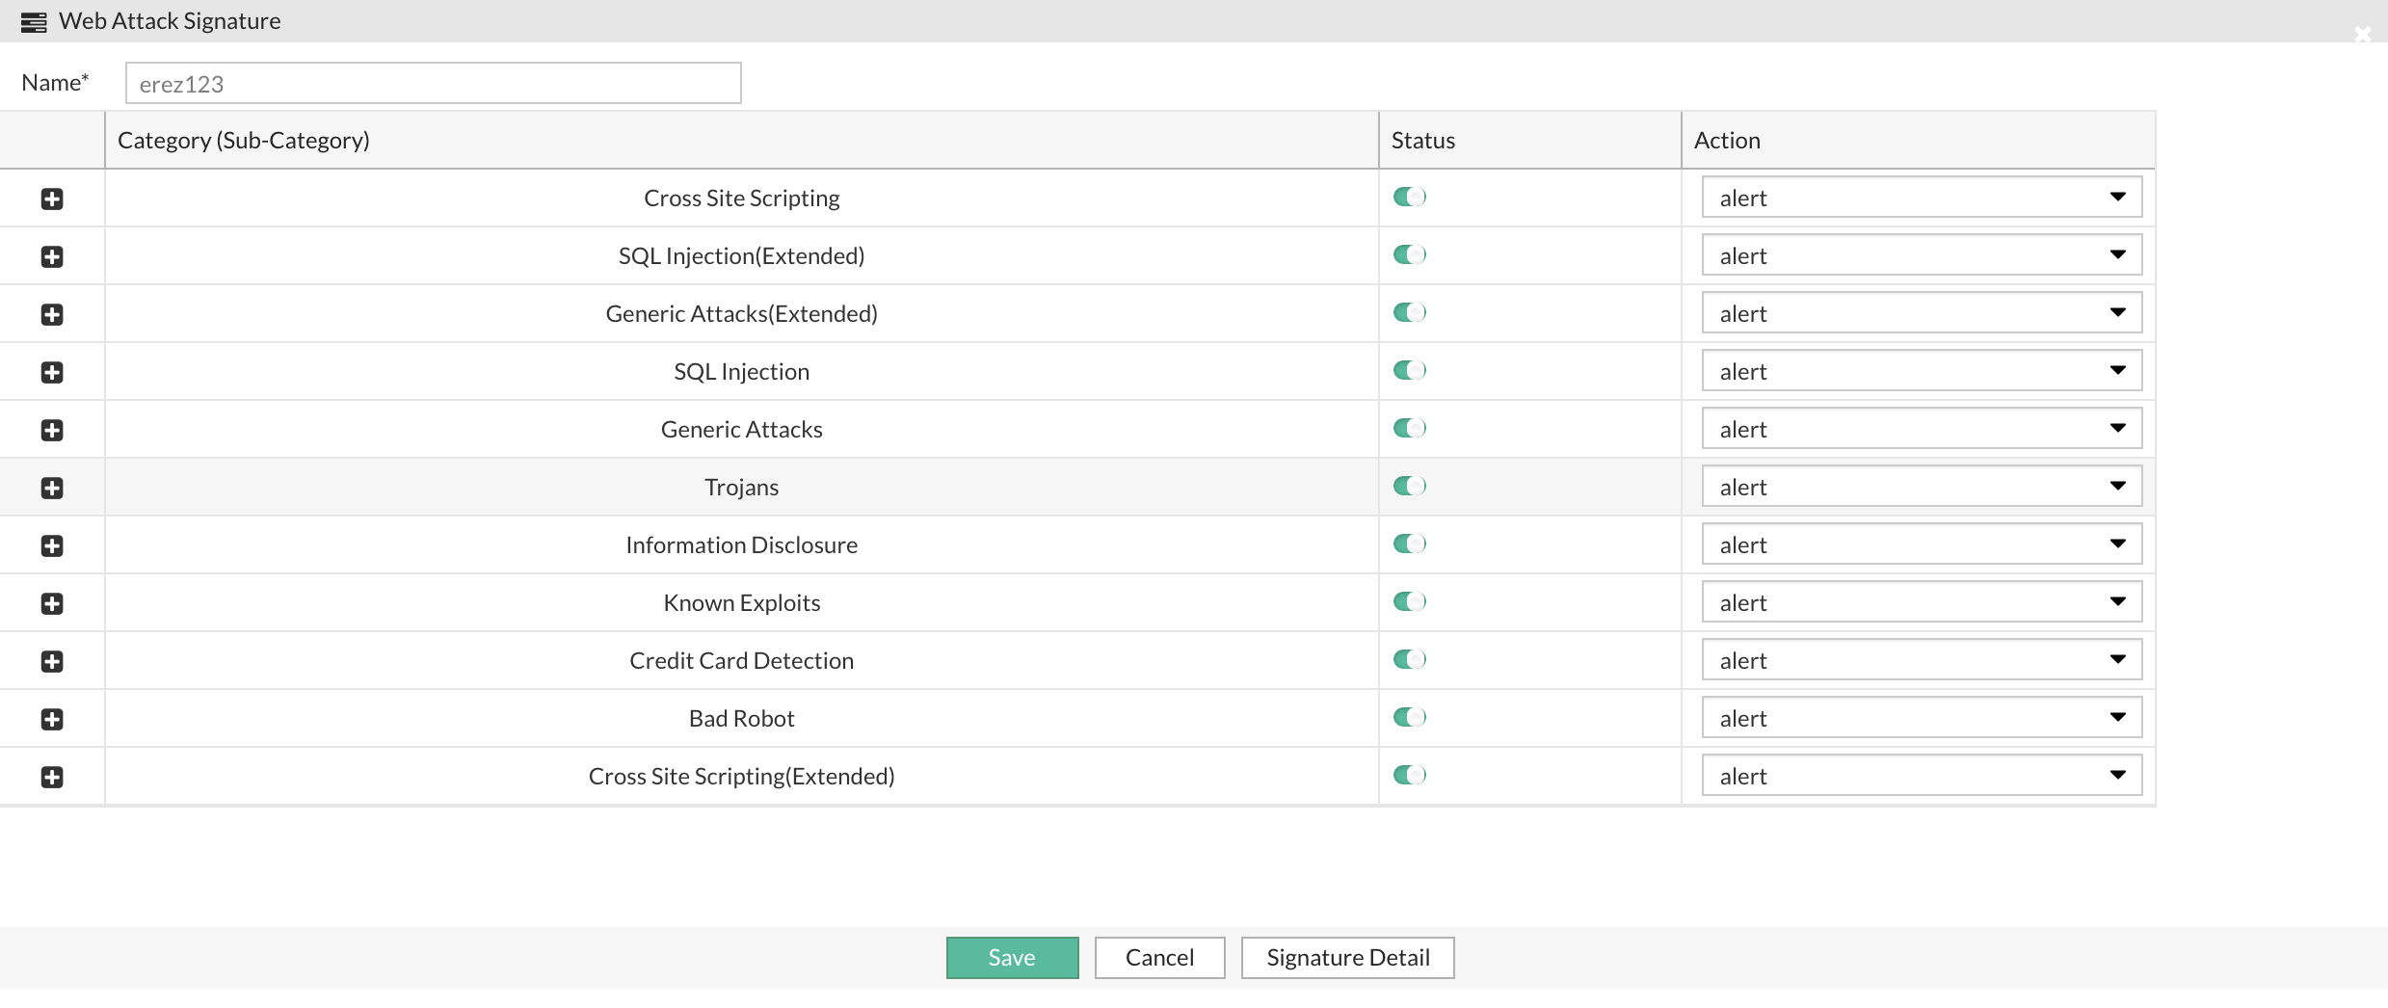
Редизайн страницы профиля WAF
Политики WAF упорядочены по категориям
Возможность просмотра всех деталей сигнатур
Возможность редактировать/ добавлять исключения в сигнатуры

Slide 23
Расширенные возможности

Slide 24
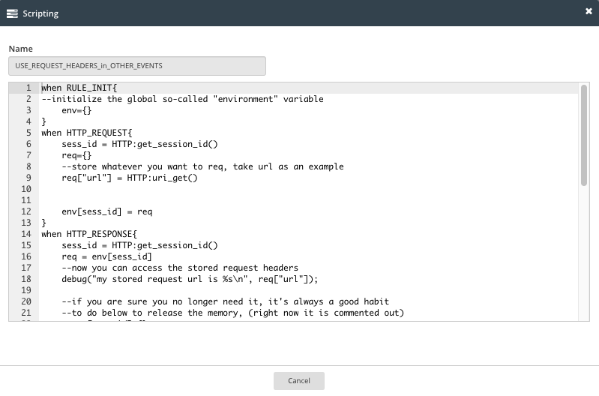
Раскройте силу скриптов
FortiADC Script является мощной функцией в FortiADC, позволяющей вам управлять и контролировать трафик сети / приложений.
Использование скриптов для управления запросами / ответами HTTP/S, TCP, IP и SSL
Создание пользовательских правил, управляемых событиями, с использованием предопределенных команд, переменных и операторов
Поддерживаются следующие функции: L4-L7 LB, NAT, Geo-IP, постоянство, аутентификация, сжатие и многое другое.
Более 50 предопределенных правил в FortiADC
Язык скриптов на основе Lua
Notes:
FortiADC SLB поддерживает сценарии Lua для выполнения действий, которые в настоящее время не поддерживаются встроенным набором функций. Сценарии позволяют использовать предопределенные команды и переменные сценария для управления запросом / ответом HTTP, выбора маршрута содержимого или получения информации SSL. Функция поддержки нескольких сценариев позволяет вам использовать несколько сценариев, устанавливая их последовательность выполнения. Вы можете использовать сценарии для выполнения действий, которые в настоящее время не поддерживаются встроенным набором функций.

Slide 25



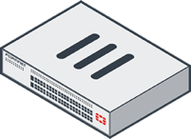
Видимость SSL с зеркалированием трафика
Защищенный трафик расшифровывается FortiADC
Прозрачное копирование и передача расшифровоного трафика на контрольные устройства (IPS, NGFW, IDS)
Обычный трафик приложения не зависит от пользователя на сервер
FortiADC не устраняет угрозы
Используется только для мониторинга и анализа зашифрованного трафика другими устройствами
Поддерживает Fortinet и сторонние решения
Web Servers
FortiADC
Load balances traffic to servers, offloads SSL traffic; sends mirror copy of decrypted traffic to FortiGate
HTTP/Clear
Encrypted
Decrypted
FortiGate
Protects against attacks in non-secure traffic; scans and reports threats in decrypted traffic sent by FortiADC
Notes:
FortiADC поддерживает зеркалирование пакетов (HTTPS / TCPS) для указанных сетевых интерфейсов. Когда функция включена, трафик SSL будет отражаться виртуальным сервером на указанные порты после его расшифровки. Эта функция поддерживает как IPv4, так и IPv6. FortiADC может отправлять трафик до четырех исходящих интерфейсов, включая агрегированные интерфейсы и интерфейсы VLAN. Поддерживается на всех платформах FortiADC.

Slide 26

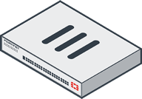






Проверка SSL с использованием Forward Proxy
Проверка защищенного трафика, разгрузка FortiGate
Передает зашифрованный трафик и сертификаты с клиентами и внешними хостами
Пара FortiADC перед и за Firewall
Уменьшена нагрузка на FortiGate, и он может сосредоточиться на обнаружении и снижении угроз
Балансировка нагрузки несколькими FortiGate
FortiGuard Web Filtering упрощает управление URL (only SSL FP)
Internal
User
FortiADC обеспечивает шифрования и дешифрования и могут балансировать нагрузку на несколько FortiGate
FortiGate проверяет незашифрованный трафик (IPS, DLP, UTM)

Slide 27
SSL Сравнение инструментов
 | Оффлодинг | Видимость | Инспекция (with FortiGate)
Основная цель | Освобождение серверов от обработки SSL для увеличения емкости и сокращения времени отклика | Расшифровывать трафик и отправлять на IPS или Firewall только для анализа | Расшифровать защищенный трафик и передать в FortiGate для проверки / смягчения последствий, затем повторно зашифровать.
Развертывание | Инлайн | Инлайн | Inline (2x FortiADC; перед и после FortiGate)
Рекомендуемые модели | Любые (зависит от трафика) | Аппаратное ускорение | Аппаратное ускорение
Обнаружение угроз | Ограниченное | Да | Да
Снижение угроз | Ограниченное | Нет | Да
SSL оффлодинг - это базовая функция ADC, обеспечивающая безопасность, например репутацию IP и базовые возможности межсетевого экрана, встроенные в FortiADC.
Visibility and Inspection use FortiADC’s advanced SSL decryption and re-encryption to pass unencrypted traffic for inspection and mitigation on another device

Slide 28
High Performance VPN Load Balancing with FortiADC and FortiGate
Business drivers:
VPN ”Always-On”
Business & Service continuity
Improve user QoE (WorldWide teleworkers)
Two NEW solutions!!
VPN Load-Balancing with FortiADC and FortiGate
VPN & Service Continuity with GSLB and FortiGate
FortiADC-vDOM1
DMZ
SSL / IPSec VPN Gateway
FortiGate-N
FortiGate-B
FortiGate-A
FortiADC-vDOM2
Internal Applications
Notes:
FortiADC provides three solutions to scale up the VPN capacity with more FortiGates.
Layer4 SLB One-Arm Deployment for SSL VPN Load-Balancing (shown here)
All traffic flows through the FortiADC and is then load balanced among the FortiGates
Layer4 SLB In-Line Deployment for both IPsec and SSL VPN Load-Balancing
FortiGSLB for both IPsec and SSL VPN Load-Balancing

Slide 29





Solution 1: VPN Load-Balancing with FortiADC and FortiGate
FortiADC-vDOM1
SSL / IPSec VPN Gateway
Customers and partners
DMZ
Non-VPN traffic
Internet
SSL / IPSec VPN Client
FortiGate-N
FortiGate-B
FortiGate-A
Employees
FortiADC-vDOM2
Teleworker
FortiClient
FortiToken
Native OS VPN Support
Internal Applications
Notes:
В этом сценарии через FortiADC-VDOM1 проходит только трафик, специфичный для VPN, который затем распределяется между несколькими FortiGates. Весь не VPN-трафик проходит непосредственно через FortiGate, а затем FortiADC-VDOM2 балансирует нагрузку в центре обработки данных. Это помогает предотвратить перегрузку трафика VPN-клиентов сотрудниками и партнерами.

Slide 30
Solution 2: VPN & Service Continuity with GSLB and FortiGate
Primary Site
GSLB Service
SSL / IPSec VPN Gateway
Non-VPN traffic
Internet
SSL / IPSec VPN Client
Customers and partners
DMZ
SSL / IPSec VPN Gateway
FortiGate-N
FortiGate-B
FortiGate-A
Redundant Site
Employees
FortiADC-vDOM2
FortiGate
FortiADC
DMZ
Teleworker
FortiClient
FortiToken
Native OS VPN Support
Internal Applications
Internal Applications
Notes:
Для удаленных сотрудников, которые хотят подключиться к штаб-квартире компании через VPN, FortiGSLB позволяет клиентам автоматически подключаться к серверу FortiGate VPN, который географически находится ближе всего к их текущему местоположению. Это также можно указать в зависимости от доступности VPN-сервера FortiGate. В случаях, когда VPN-сервер не работает, FortiGSLB может перенаправить пользователей на следующий доступный VPN-сервер FortiGate в другом месте.

Slide 31
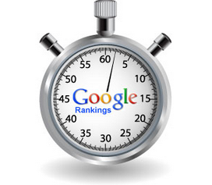
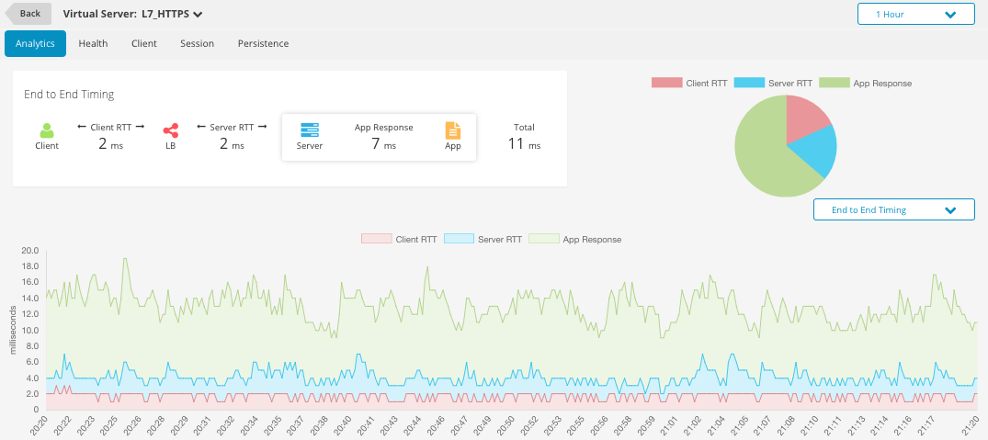
Оптимизация приложений
The Need for Speed
Page Speed
Наряду со сжатием и динамическим кэшированием FortiADC поддерживает Page Speed для улучшения работы в Интернете
  Минимизация RTT клиент-сервер
  Консолидация ресурсов, минимизация размера полезной нагрузки
  Оптимизация визуализации веб-браузера
  Минимизировать накладные расходы на запрос
  Продление срока действия файлового кэша
  Идентификация мобильного устройства
  Ускорение для мобильных устройств
  Авто-обучение на основе статистики
Notes:
Когда пользователи просматривают веб-страницу, восемьдесят процентов проблем с производительностью возникают во внешнем интерфейсе, на уровне браузера. Вот почему ключом к ускорению работы веб-сайтов и веб-приложений является повышение производительности интерфейса - оптимизация кода каждой страницы, чтобы страницы быстрее отображались в браузере.
Скорость страницы позволяет клиентам оптимизировать веб-страницы без какого-либо вмешательства в код. FADC будет изменять содержимое ответа веб-сервера, используя различные методы ускорения, такие как:
Минимизируйте время клиент-сервер.
Консолидация ресурсов, минимизация размера полезной нагрузки.
Оптимизация рендеринга в браузере.
Минимизируйте накладные расходы на запрос.
Продлить срок действия файлового кэша.
Идентификация мобильного устройства.
Мобильное Удельное Ускорение.
Авто-обучение на основе статистики

Slide 32


Аутентификация пользователя
Обеспечение применения политик и контроля доступа ко всем приложениям
Аутентификация и авторизация для всех внутренних и внешних пользователей
Поддержка нескольких сервисов:
  Локальная аутентификация
  RADIUS & LDAP
  Full AD FS Proxy
  SAML SSO
  Kerberos
  OTP - FortiToken and Google Authenticator
  HTTP Basic SSO
Authentication &
authorization
Cloud Application
FortiADC
Web Application
Directors
Notes:
Функция аутентификации пользователей FortiADC обеспечивает применение политик и контроль доступа ко всем приложениям. Это позволяет включать аутентификацию и авторизацию для всех внутренних и внешних пользователей, даже для приложений, которые не имеют встроенной возможности аутентификации. Эта функция поддерживает несколько служб аутентификации, в том числе:
Локальная аутентификация
RADIUS & LDAP
Полный AD FS Proxy
SAML SSO
Kerberos
OTP - FortiToken и Google Authenticator
HTTP Basic SSO

Slide 33
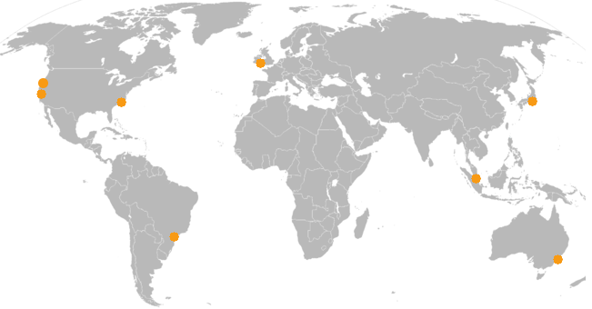
Сервис GSLB
Отказоустойчивость нескольких сайтов и непрерывность обслуживания
Улучшение качества пользовательского опыта
Балансировка нагрузки трафика в реальном времени между несколькими локацииями
Наборы правил позволяют запрашивать ближайший ресурс
Уменьшение задержки
    Увеличение отзывчивости приложений
Функции включают в себя:
  Полная многосайтовая видимость (приложение, загрузка и задержка)
  Глобальный LB в соответствии с гео-IP, нагрузкой и доступностью приложений
  Расширенная проверка работоспособности приложения
  Full DNS services
Notes:
GLB - это решение на основе DNS, которое позволяет вам развертывать избыточные ресурсы по всему миру. Вы можете использовать эти избыточные ресурсы, чтобы поддерживать бизнес в сети, когда в локальном развертывании возникают неожиданные скачки трафика или простои.
GLB - это двухслойная технология, состоящая из глобальной балансировки нагрузки на сервер (GSLB) и SLB. Глобальный SLB относится к глобальной балансировке трафика между несколькими географически разнородными FortiADC, в то время как SLB относится к балансировке нагрузки отдельным FortiADC в локальном центре данных.

Slide 34
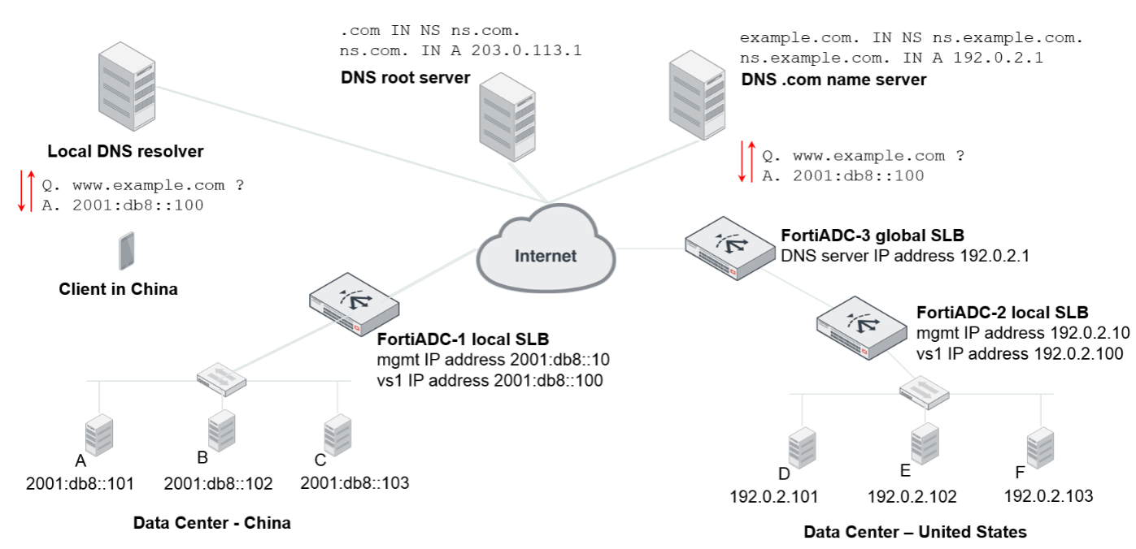
Пример развёртывания GLB

Slide 35
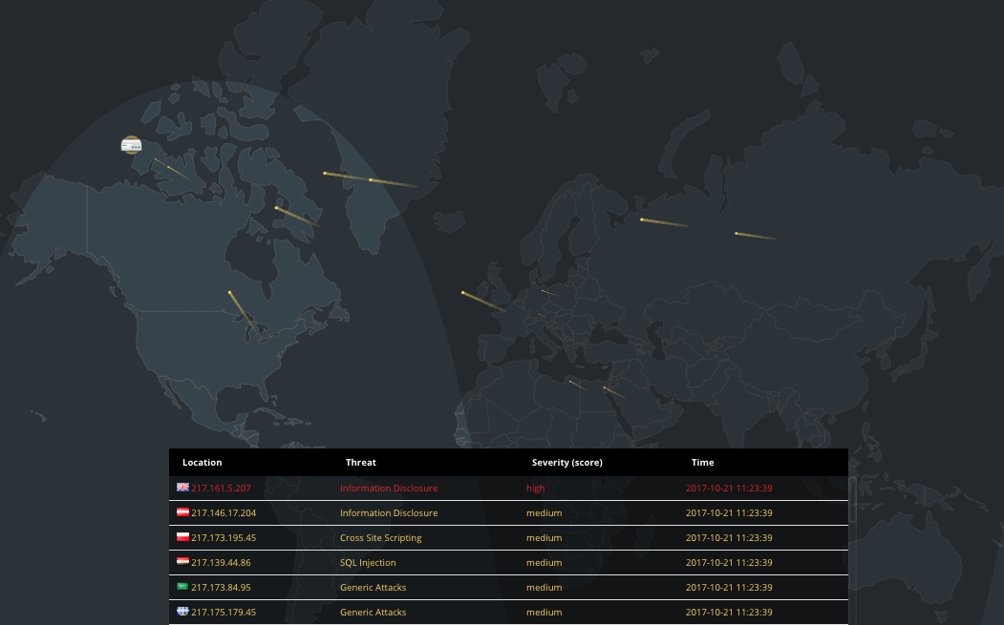
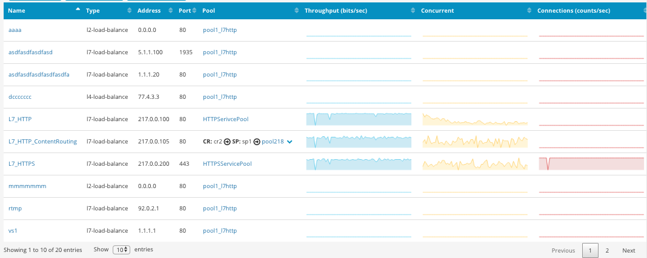
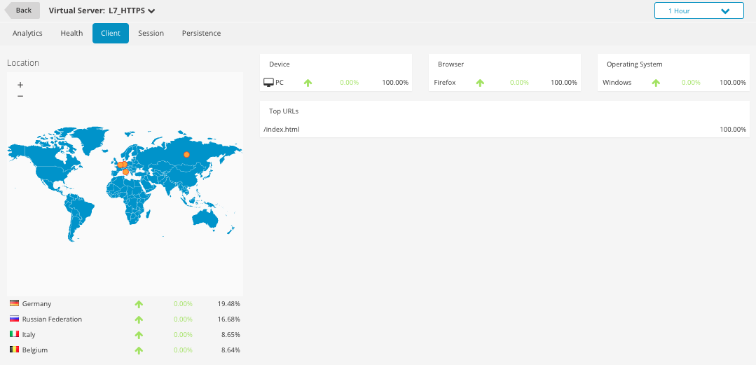
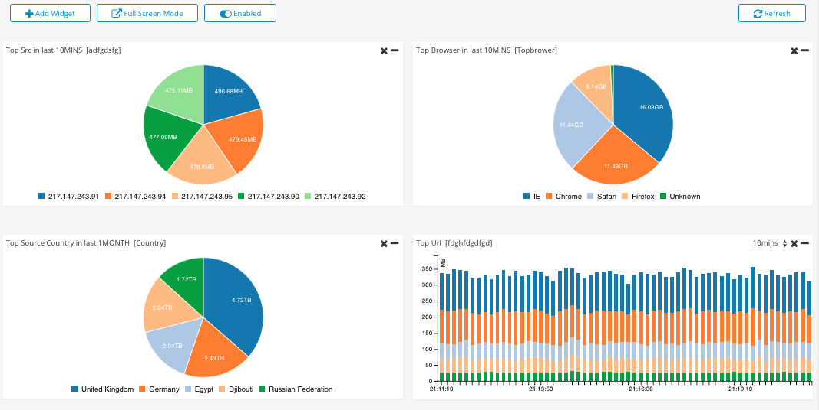
Видимость и контроль приложений
Обеспечивает мониторинг в реальном времени и исторические данные о трафике
Сервис приложений:
  RTT Клиент - сервер
  Производительность приложения
  Health check
  Постоянство сессии
  ТОП локации, ОС и браузеры
  Глобальный Data Center
Безопасность приложений:
  Карта угроз
  Логи WAF и Anti-Virus
  ТОП атаки, Geo IP, IP Reputation
Система:
  Системные журналы
  Логи трафика
Notes:
Вы должны знать и понимать отношения между клиентами и серверами. Вы должны быть в состоянии определить, откуда приходят клиенты, какую ОС и браузер они используют и какой контент они ищут в вашем приложении. Вся эта информация имеет решающее значение для вашей организации, чтобы понимать ваших клиентов, а также отслеживать ваши приложения и контент.
По этим причинам мы разработали FortiView Data-Analytics. Это дает вашим ИТ-командам набор инструментов, которые помогут улучшить ваши приложения и сети. Мы также предоставляем системную статистику, основанную на автоматическом оповещении (SLB, RTT, BW, CPU…), которая позволит ИТ-командам быть активными в случае проблем в сети или с приложениями.

Slide 36
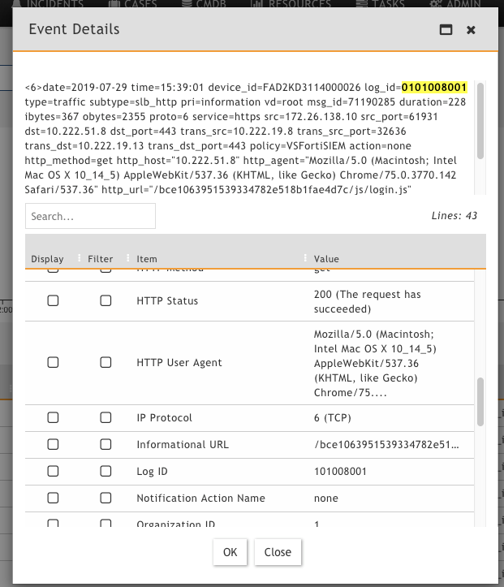
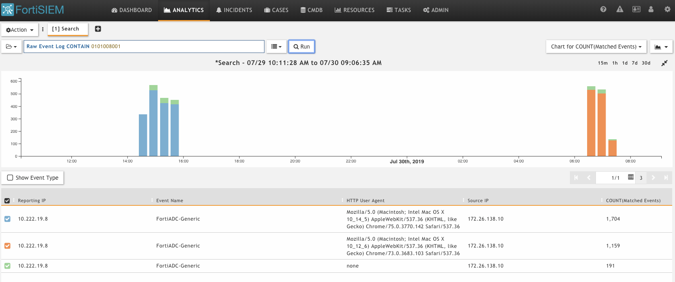
Интеграция с FortiSIEM
Обеспечивает полную видимость трафика и событий безопасности ADC
Сетевая аналитика в реальном времени
Оперативный анализ в реальном времени для аналитики безопасности
Notes:
FortiSIEM теперь сможет анализировать журналы FortiADC и создавать панель мониторинга со статистикой (специально для функций безопасности).

Slide 37
Сценарии использования

Slide 38



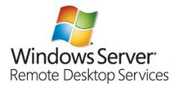
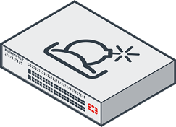
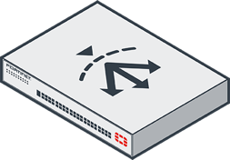
Масштабирование приложений и надежность
Задача
  Нужно добавлять серверы по мере роста приложений
  Обеспечить доступность приложения
  Максимизировать утилизацию сервера
  Необходимо проверять зашифрованный трафик
Решение
  FortiADC Application Delivery Controller
  Балансировка нагрузки на сервера
  Проверка здоровья
  Постоянный
  SSL Offloading
  Преимущества
  Добавить несколько серверов для удовлетворения потребностей
  Пользователи видят улучшенный отклик и время безотказной работы
  Увеличение производительности на сервер до 25%
SSL
Offloading

Slide 39
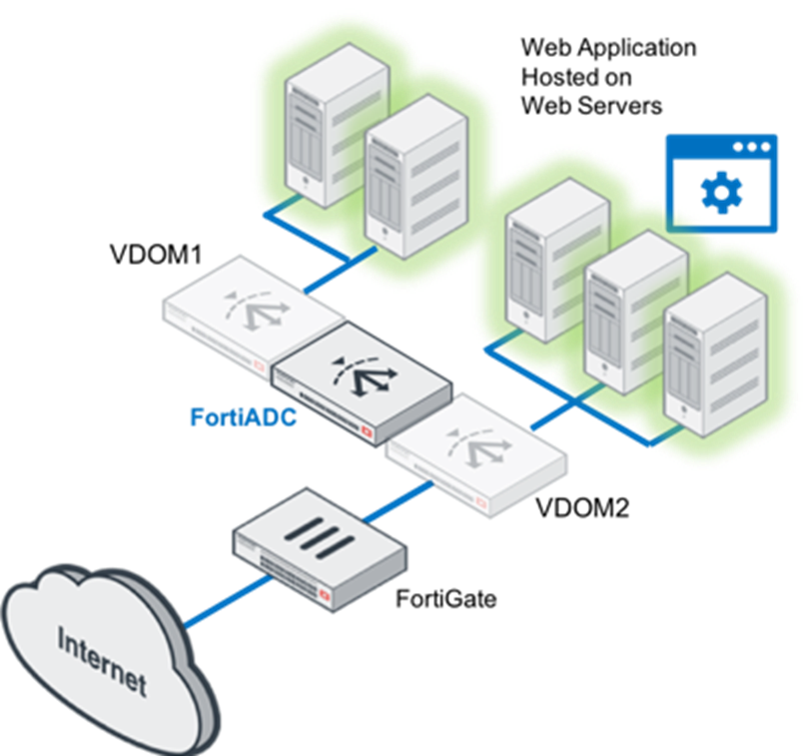
Доставка приложений
Задача клиента
Задача: заменить устаревший балансировщик нагрузки для различных приложений. Решение: кластер FortiADC с 3 узлами и защитой WAF Apps: MS-приложения, SSL Offloding для веб-приложений, Exchange и многое другое.
Почему Fortinet лучше конкурентов
Комплексное решение с простотой Лучшее удобство использования и видимость Ниже TCO (лучшая цена / производительность) All-Inclusive Лицензия
Уникальность
All-Inclusive лицензия Легкий и простой WebUI / CLI Security Fabric Ready (FortiGate/Sandbox/Anti-virus) Лучшая цена / производительность
Notes:
Why – providers protect the infrastructure, offload to client, KISS
Inline – Cross VPC Security
North-South Security
FortiGate-VM
Online – East West Security
FortiClient
Offline – API level Security
FortiCASB

Slide 40
Почему FortiADC?
Конкурентные преимущества FortiADC
Лучший TCO. FortiADC предлагает наиболее востребованные клиентами возможности по более низкой цене, чем у конкурентов.
Видимость и контроль балгодаря FortiView.
Интегрированный AV & FortiSandbox как часть Fortinet Security Fabric.
Включает в себя расширенные функции (GLB, WAF, LLB) в рамках одной лицензии
FortiCare предлагая равную или лучшую техническую поддержку, чем конкуренты
Notes:
Основное преимущество FortiADC на рынке - это цена и производительность. FortiADC предлагает полную линейку решений для доставки приложений, чтобы удовлетворить потребности практически каждого сегмента, с ценовыми показателями, которые обеспечивают самую низкую совокупную стоимость владения на гигабит пропускной способности L4.
Рынок АЦП разделен на три основных сегмента: малый, средний и корпоративный. FortiADC охватывает все эти рынки, хотя многие из наших решений ориентированы на рынки среднего и высшего бизнеса.
FortiADC выделяется по нескольким ключевым причинам:
Начиная с общей стоимости владения. В целом FortiADC составляют около 30% совокупной стоимости владения наших конкурентов.
Fortinet включает в себя все, что нужно клиенту без необходимости покупать опцию за опцией, чтобы получить решение. Это включает GSLB, Link Load Balancing и SSL разгрузку.
Не забывайте о FortiCare. Наша поддержка такая же хорошая или лучше, чем у большинства наших конкурентов.

Slide 41
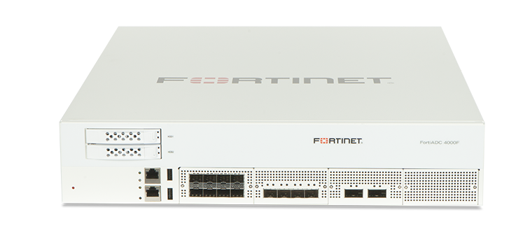
FortiADC Резюме
Безопасность и надежность для интернет-приложений
Расширить производительность приложения
  Дополнительные серверы для большего количества пользователей
  Управление трафиком пользователей в разных центрах обработки данных о географическом местоположении
  Балансировать трафик на лучшие доступные ресурсы
Обеспечить надежность и безопасность
Мониторинг состояния и доступности сервера
  Разгрузка задачи с серверов
  Защита сервера с использованием WAF и защиты от DDoS
Notes:
Итак, давайте рассмотрим некоторые распространенные проблемы центра обработки данных и способы их решения в FortiADC.
Серверы ограничены по мощности
FortiADC решает эту проблему, позволяя вам управлять несколькими экземплярами сервера.
Безопасный трафик замедляет работу серверов
FortiADC снимает с сервера шифрование / дешифрование, что повышает производительность сервера.
Отключения сервера отключают критически важные бизнес-приложения
FortiADC перенаправляет на доступные серверы в центре обработки данных или в другие центры обработки данных по всему миру.

